Slide 1
আজকের পাঠে
স্বাগতম

Slide 2
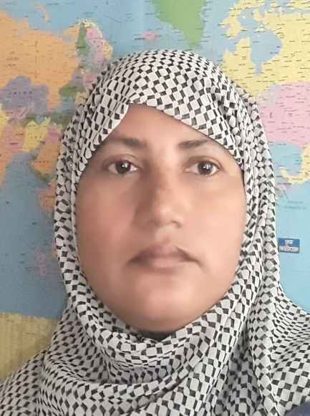
পরিচিতি
আমি
তাছলিমা আক্তার
প্রধান শিক্ষক
রাংগাঝিরি মোঃ ইউনুছ চৌঃ সঃ প্রাঃ বিঃ
লামা বান্দরবান ।
বিষয়ঃ বাংলা
শ্রেণিঃ প্রথম
সময়ঃ ৪০মিনিট

Slide 3
শিখন ফলঃ
শোনাঃ
৩.১.১ পরিচয়মূলক কথোপকথন শুনে বুঝতে পারবে ।
৩.২.২ পরিচিতি ব্যক্তির নাম শুনে মনে রাখতে পারবে ।
বলাঃ
২।৫।১ পরিচয়মূলক কথোপকথনে অংশগ্রহণ করতে পারবে ।

Slide 4
আবেগ সৃষ্টিঃ
ছড়া গান

Slide 5
* নতুন কারো সাথে আমাদের দেখা
হলে আমরা প্রথমে কী করি?
উত্তরঃ সালাম দেই ।
* কারো সাথে পরিচিত হতে আমরা প্রথমে কী করি?
উত্তরঃ প্রথমে নিজের নাম বলি।

Slide 6
পাঠ ঘোষনা
আমার পরিচয়

Slide 7
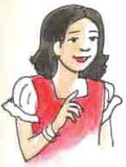
পাঠ উপস্থাপনা

Slide 8
শিক্ষক নিজের পরিচয় বলবে
তাছলিমা আক্তার
তাছলিমা আক্তার
সায়েরা বেগম
সায়েরা বেগম
আব্দুল ওয়াহাদ ভূঁইয়া
আব্দুল ওয়াহেদ ভূঁইয়া
রাংগাঝিরি মোঃ ইউনুছ চৌঃ সঃপ্রাঃবিঃ
রাংগাঝিরি মোঃ ইউনুছ চৌঃ সঃপ্রাঃবিঃ
বাংলাদেশ
বাংলাদেশ

Slide 9
জোড়ায় কাজ

Slide 10
দুই জন একসাথে বসে একজন অন্যজনকে তার পরিচয় বলবে ।

Slide 11
দলীয় কাজ
শিক্ষার্থীরা ৫টি দলে ভাগ হয়ে প্রত্যেকে নিজের পরিচয় দিবে।

Slide 12
দলীয় কাজ
শিক্ষার্থীরা ৫টি দলে ভাগহয়ে প্রত্যেকে নিজের পরিচয় দিবে।

Slide 13
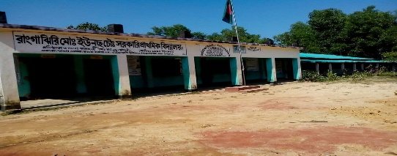
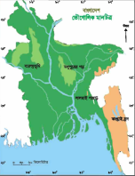
শিক্ষার্থীরা প্রত্যেকে বলবে-
আমার নাম
আমার মায়ের নাম
আমার বাবার নাম
আমার বিদ্যালয়ের নাম
আমার দেশের নাম

Slide 14
মূল্যায়ন
তোমার নাম কি?

Slide 15
ধন্যবাদ

